Slide 1

Chào mừng các em đến với tiết Tiếng Việt - Lớp 2

Slide 2


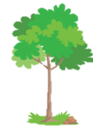

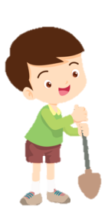
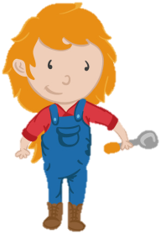
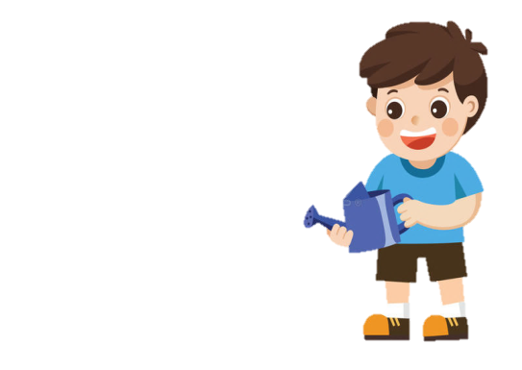
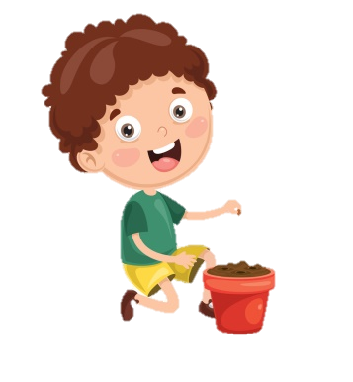
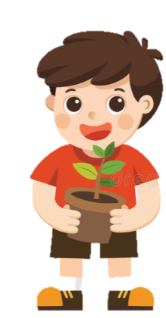

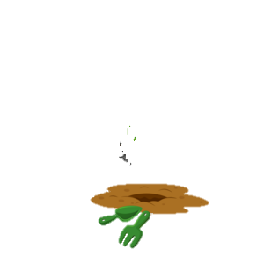
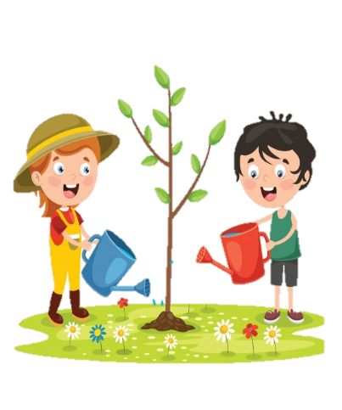
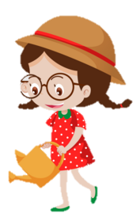
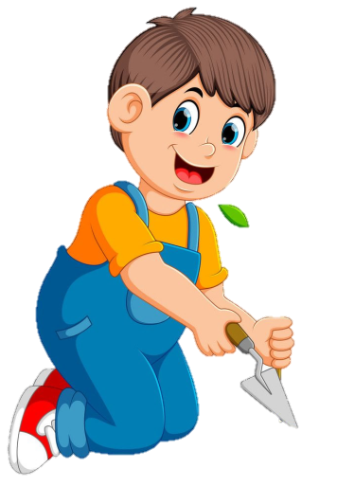
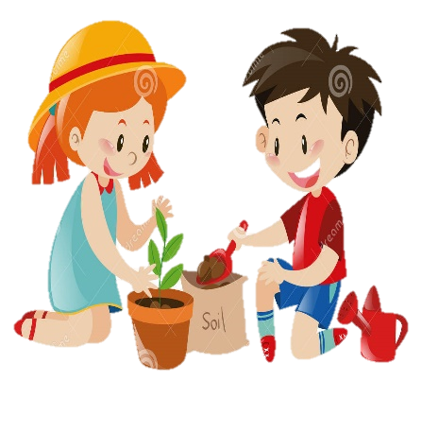


3
2
4
Đến bài mới
1

Slide 3



Giờ trước các con học bài gì?
A. Sự tích cây cối
B. Sự tích cây dừa
C. Sự tích cây thì là
D. Sự tích đặt tên
Trở về

Slide 4
Cây cối lên trời để làm gì?
A. Đi du lịch
B. Để trời đặt tên cho chúng
C. Xin trời cho thức ăn
D. Để trời ban cho màu sắc
Trở về

Slide 5

Vì sao cây cuối cùng được đặt tên là “thì là”?

A. Vì trời thích tên này
B. Vì cây mảnh khảnh
C. Vì cây dùng để nấu canh cá, làm chả mực…
D. Vì trời đang suy nghĩ tên thì cây chạy mất
Trở về

Slide 6
Mảnh khảnh nghĩa là gì ?
A. Cao to, lớn, khỏe mạnh
B. Thấp, nhỏ nhắn
C. Cao gầy, nhỏ, trông có vẻ yếu ớt
D. Cao gầy, nhỏ, trông có vẻ khỏe mạnh
Trở về

Slide 7


Thứ Tư ngày 23 tháng 2 năm 2022
Tiếng Việt
Bờ tre đón khách

Slide 8
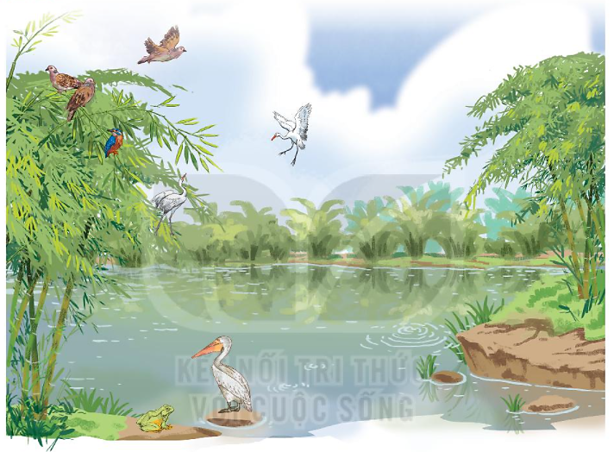
Quan sát tranh và nhận xét về cảnh vật được vẽ trong tranh.

Slide 9
BỜ TRE ĐÓN KHÁCH
Bờ tre quanh hồ
Suốt ngày đón khách
Một đàn cò bạch
Hạ cánh reo mừng
Tre chợt tưng bừng
Nở đầy hoa trắng
Đến chơi im lặng
Có bác bồ nông
Đứng nhìn mênh mông
Im như tượng đá.
Một chú bói cá
Đỗ xuống cành mềm
Chú vụt bay lên
Đậu vào chỗ cũ.
Ghé chơi đông đủ
Cả toán chim cu
Ca hát gật gù:
“ồ, tre rất mát!”.
Khách còn chú ếch
Ì ộp vang lừng
Gọi sao tưng bừng
Lúc ngày vừa tắt
(Võ Quảng)
Đọc nối tiếp từng dòng thơ

Slide 10
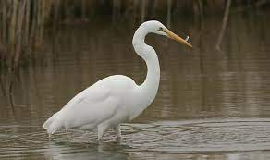
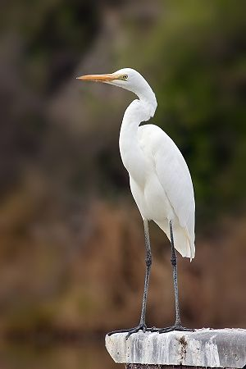
BỜ TRE ĐÓN KHÁCH
Bờ tre quanh hồ
Suốt ngày đón khách
Một đàn cò bạch
Hạ cánh reo mừng
Tre chợt tưng bừng
Nở đầy hoa trắng
Đến chơi im lặng
Có bác bồ nông
Đứng nhìn mênh mông
Im như tượng đá.
Một chú bói cá
Đỗ xuống cành mềm
Chú vụt bay lên
Đậu vào chỗ cũ.
Ghé chơi đông đủ
Cả toán chim cu
Ca hát gật gù:
“ồ, tre rất mát!”.
cò bạch
Khách còn chú ếch
Ì ộp vang lừng
Gọi sao tưng bừng
Lúc ngày vừa tắt
(Võ Quảng)
Cò bạch (còn gọi là cò trắng): là loài chim chân cao, cổ dài, mỏ nhọn, lông màu trắng.

Slide 11
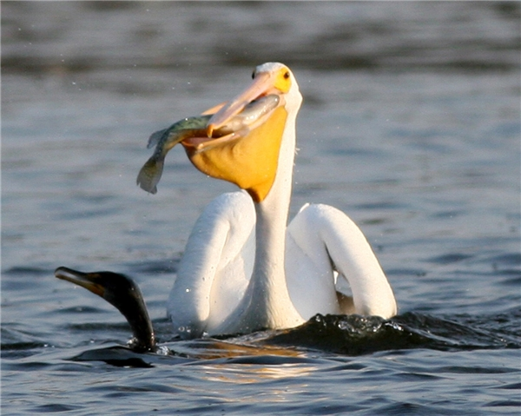
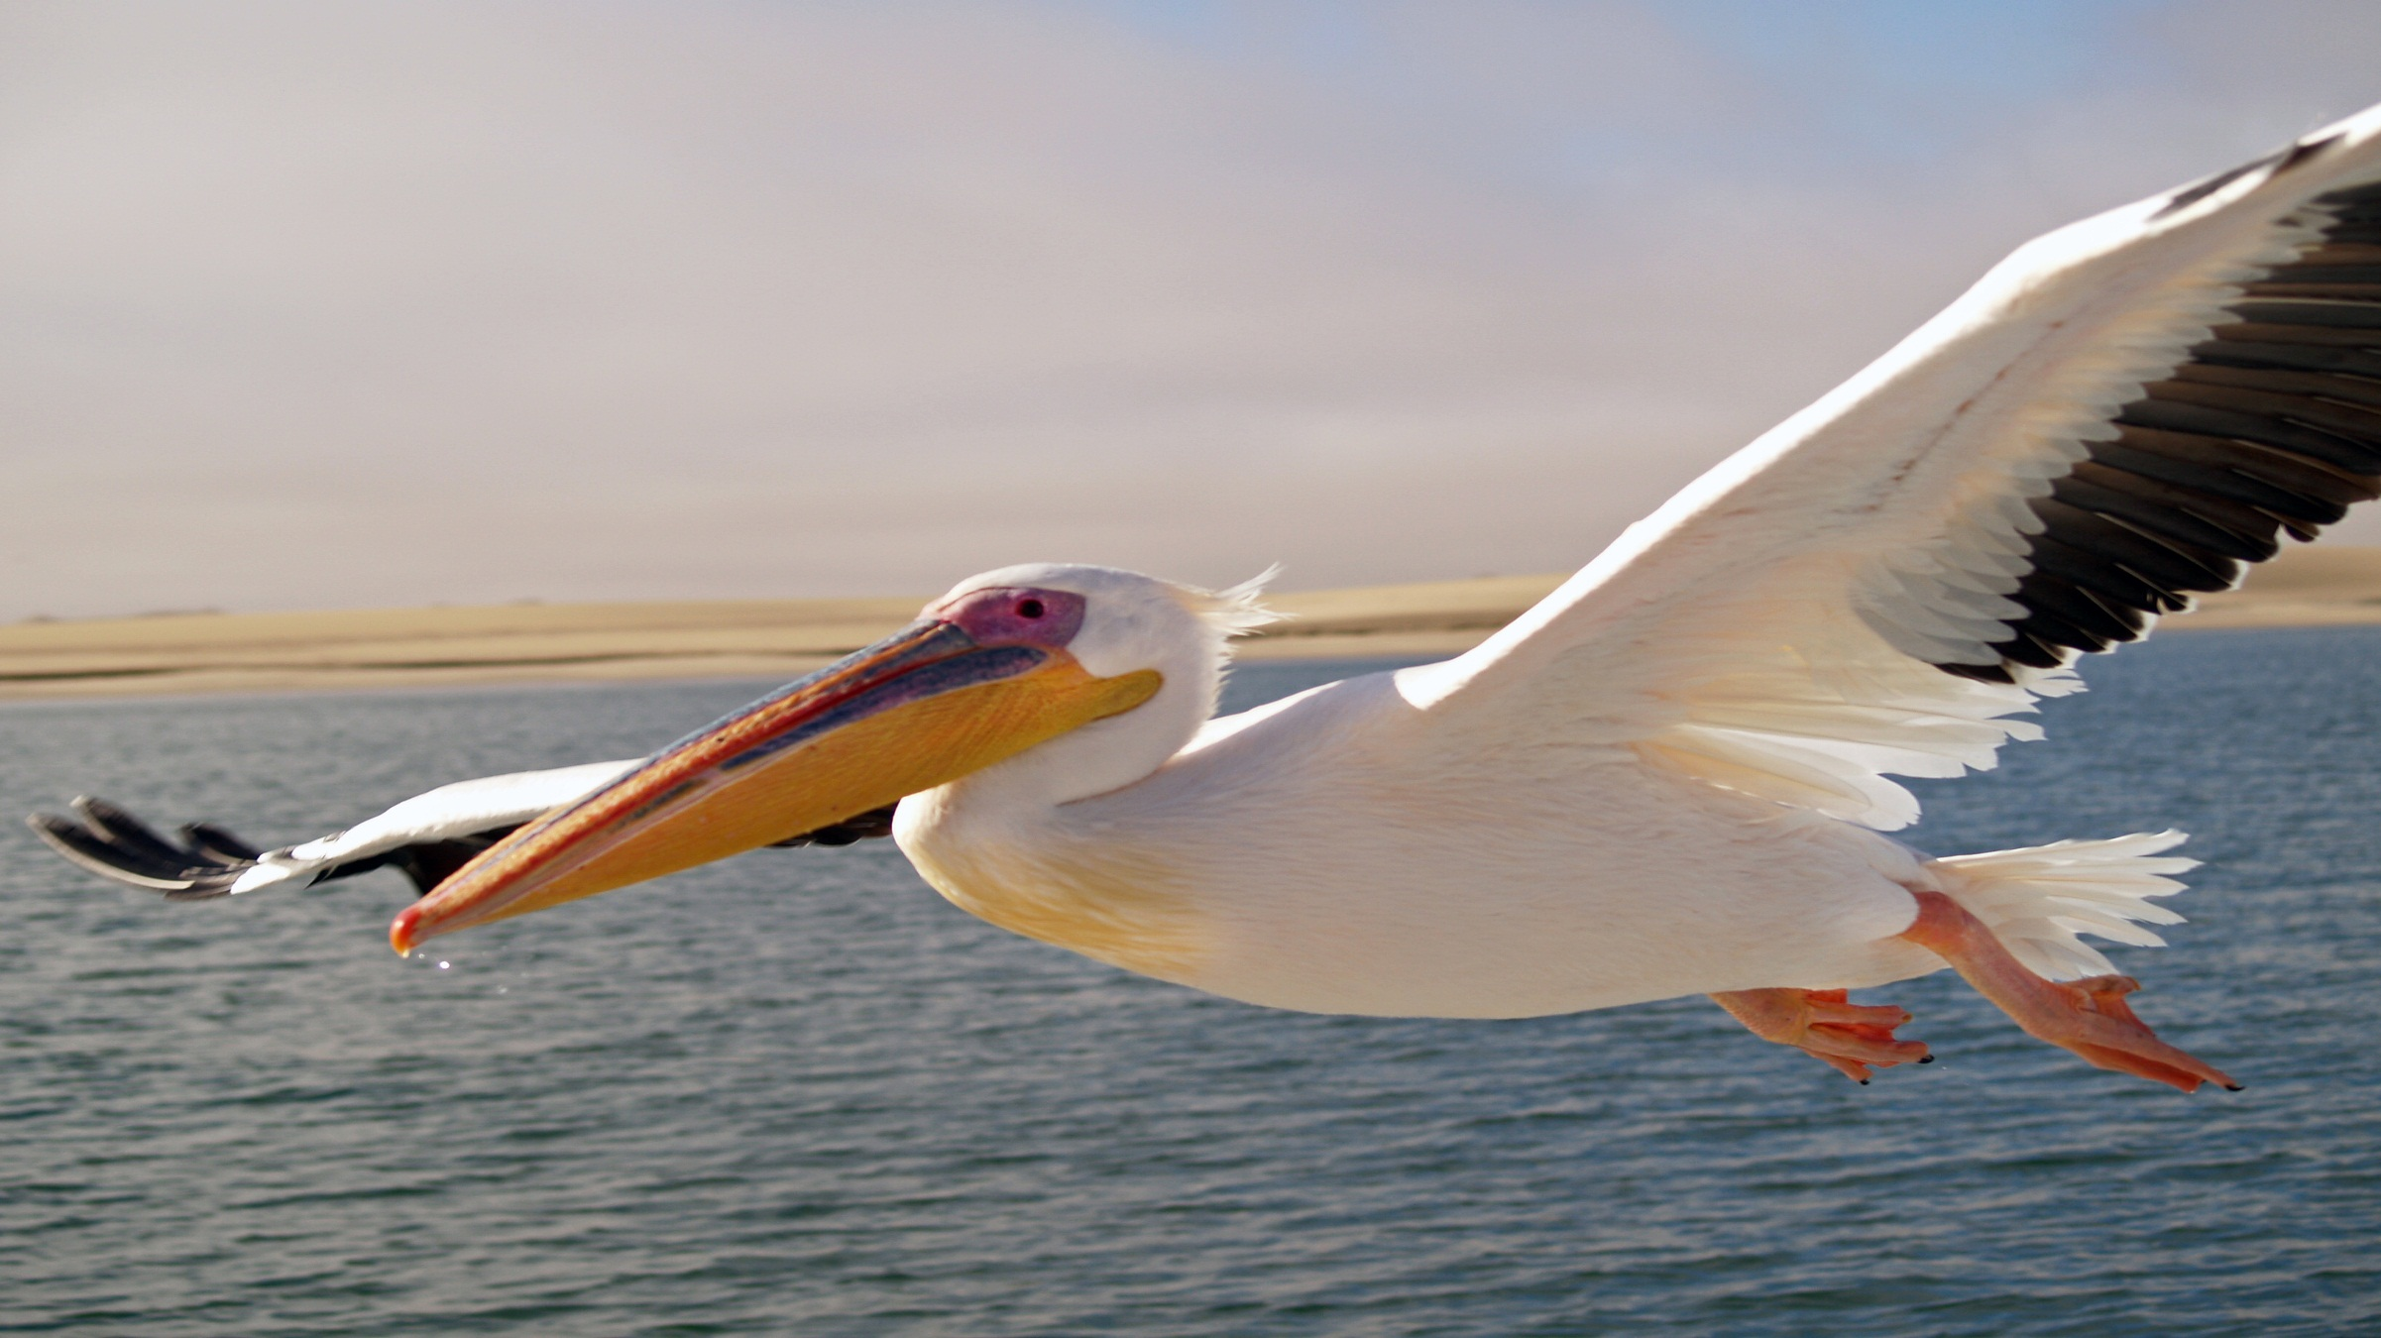
BỜ TRE ĐÓN KHÁCH
Bờ tre quanh hồ
Suốt ngày đón khách
Một đàn cò bạch
Hạ cánh reo mừng
Tre chợt tưng bừng
Nở đầy hoa trắng
Đến chơi im lặng
Có bác bồ nông
Đứng nhìn mênh mông
Im như tượng đá.
Một chú bói cá
Đỗ xuống cành mềm
Chú vụt bay lên
Đậu vào chỗ cũ.
Ghé chơi đông đủ
Cả toán chim cu
Ca hát gật gù:
“ồ, tre rất mát!”.
bồ nông
Khách còn chú ếch
Ì ộp vang lừng
Gọi sao tưng bừng
Lúc ngày vừa tắt
(Võ Quảng)
Bồ nông: loài chim mỏ to và dài, cổ có túi to đựng mồi.

Slide 12
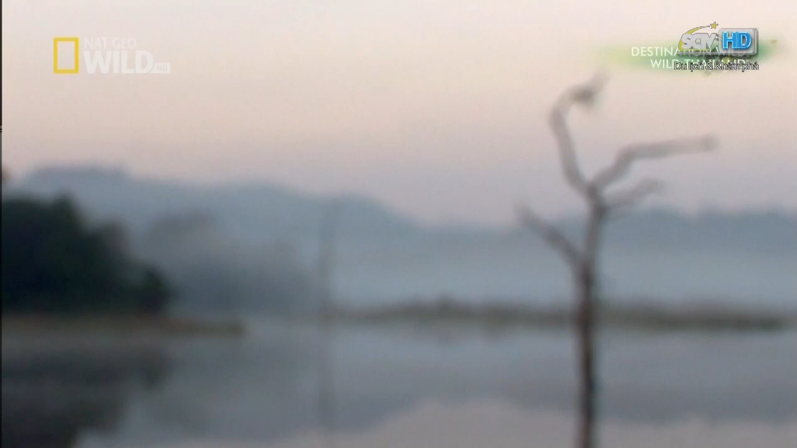
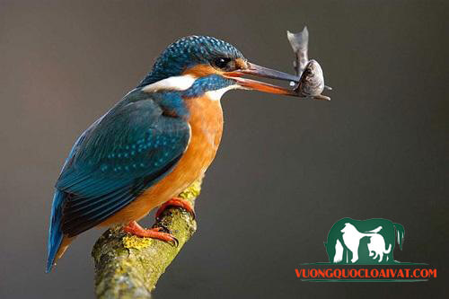
BỜ TRE ĐÓN KHÁCH
Bờ tre quanh hồ
Suốt ngày đón khách
Một đàn cò bạch
Hạ cánh reo mừng
Tre chợt tưng bừng
Nở đầy hoa trắng
Đến chơi im lặng
Có bác bồ nông
Đứng nhìn mênh mông
Im như tượng đá.
Một chú bói cá
Đỗ xuống cành mềm
Chú vụt bay lên
Đậu vào chỗ cũ.
Ghé chơi đông đủ
Cả toán chim cu
Ca hát gật gù:
“ồ, tre rất mát!”.
bói cá
Khách còn chú ếch
Ì ộp vang lừng
Gọi sao tưng bừng
Lúc ngày vừa tắt
(Võ Quảng)
Bói cá: là loài chim mỏ dài, hay nhào xuống nước để bắt cá.

Slide 13
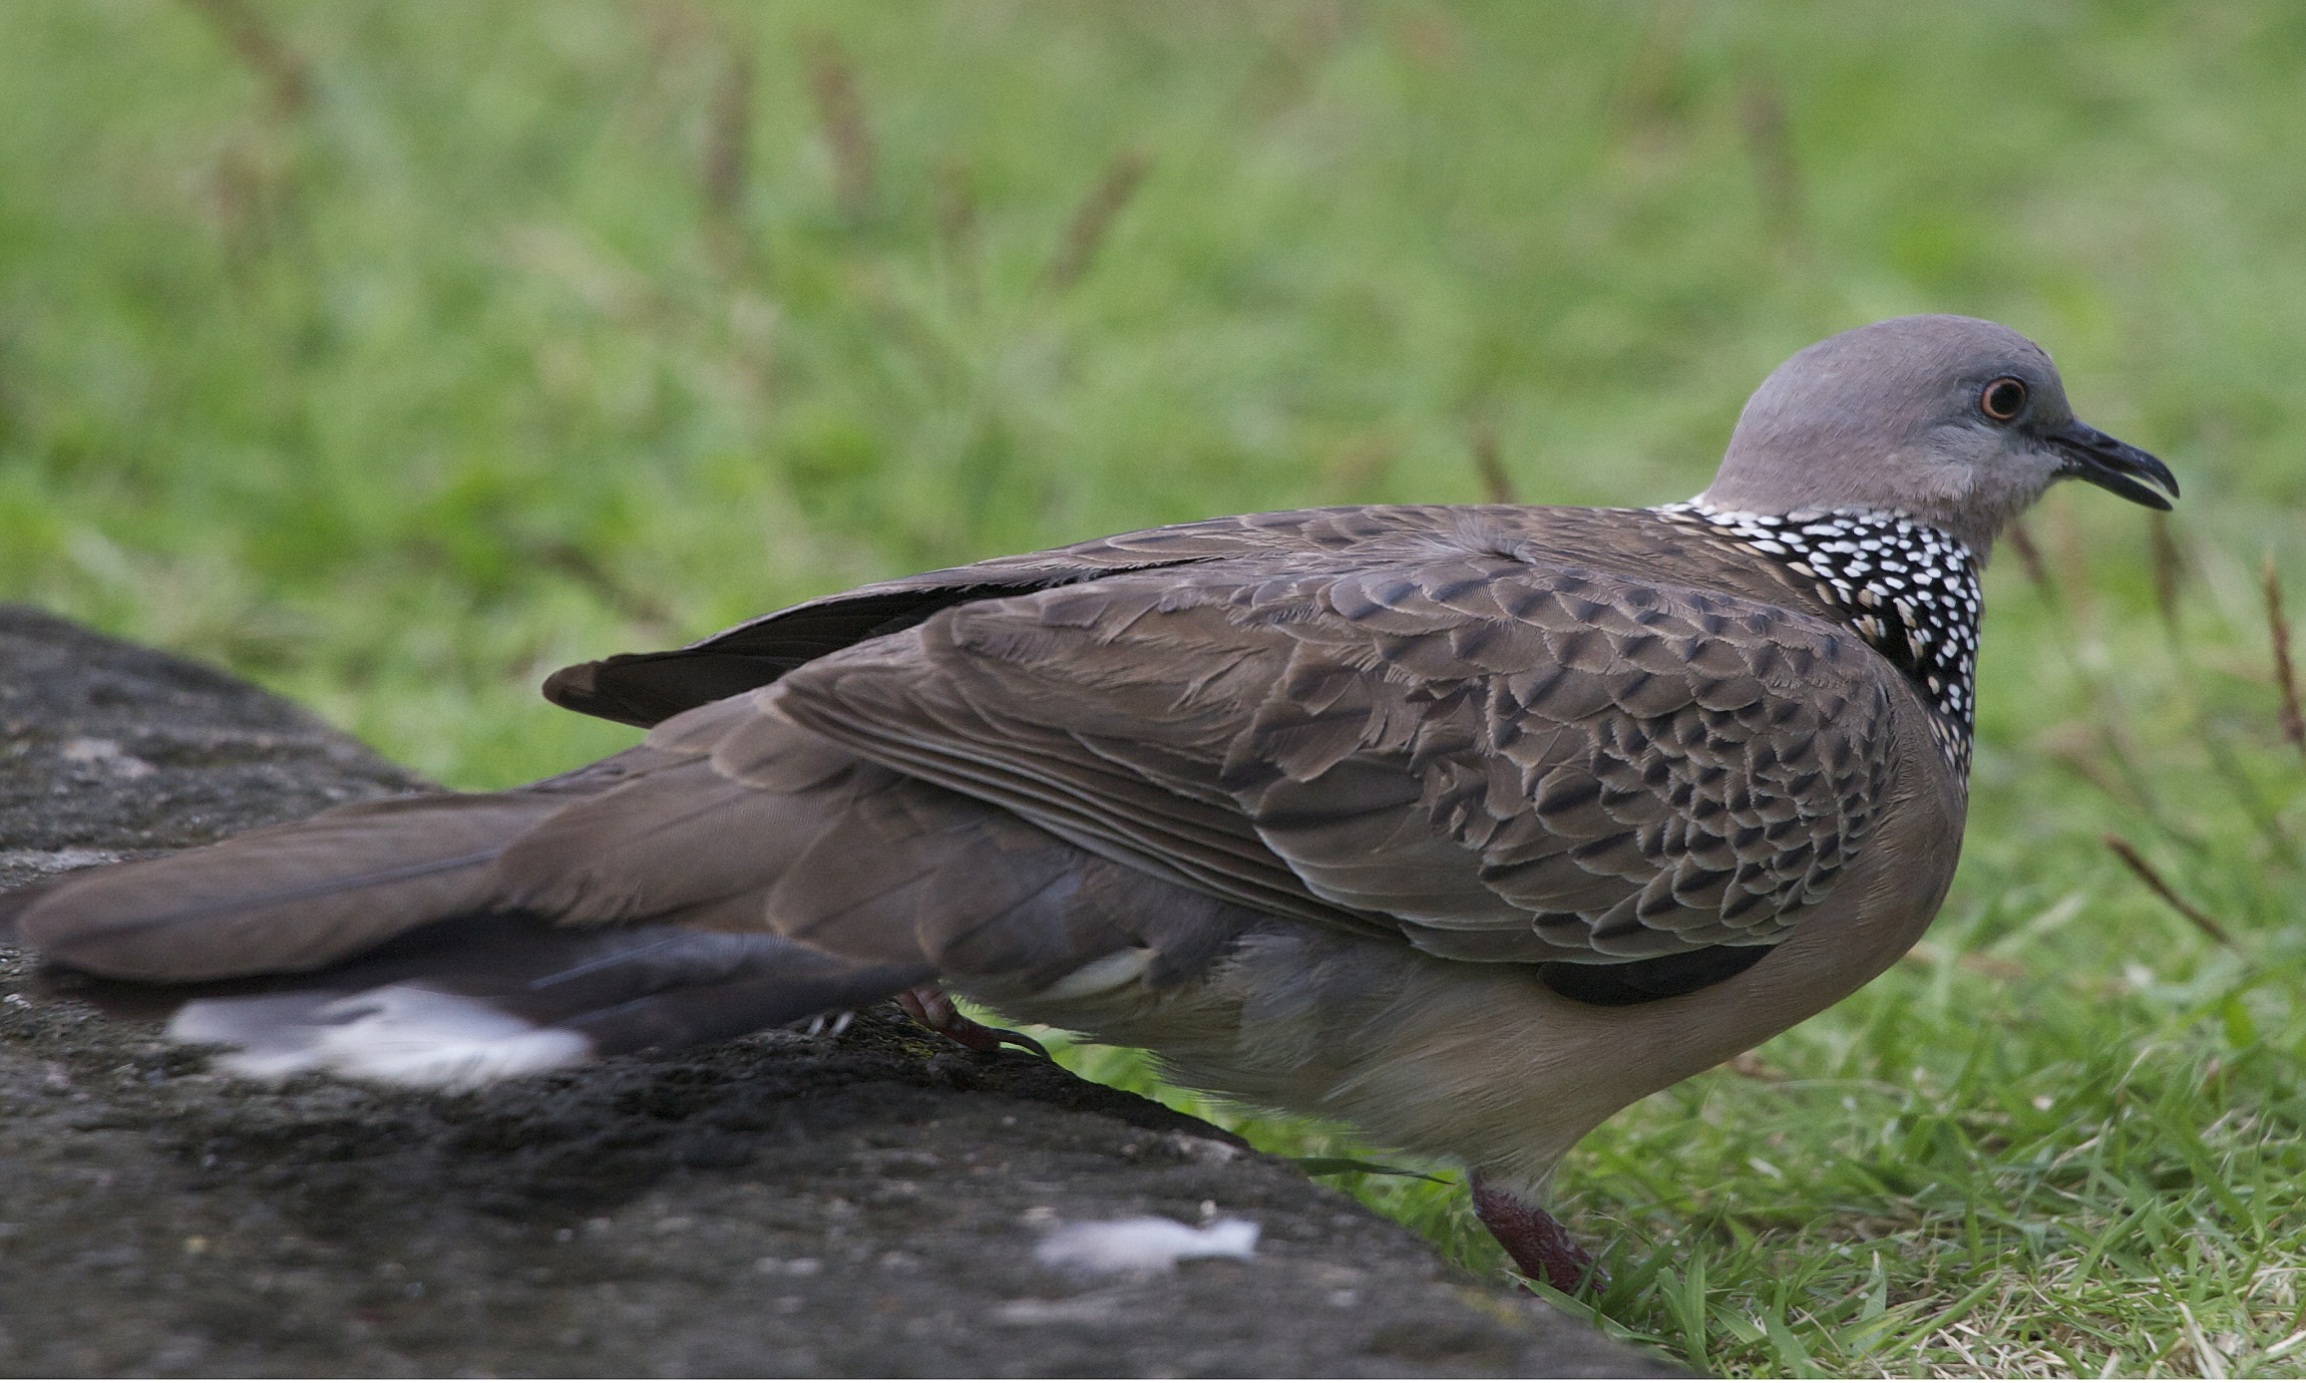
BỜ TRE ĐÓN KHÁCH
Bờ tre quanh hồ
Suốt ngày đón khách
Một đàn cò bạch
Hạ cánh reo mừng
Tre chợt tưng bừng
Nở đầy hoa trắng
Đến chơi im lặng
Có bác bồ nông
Đứng nhìn mênh mông
Im như tượng đá.
Một chú bói cá
Đỗ xuống cành mềm
Chú vụt bay lên
Đậu vào chỗ cũ.
Ghé chơi đông đủ
Cả toán chim cu
Ca hát gật gù:
“ồ, tre rất mát!”.
chim cu
Khách còn chú ếch
Ì ộp vang lừng
Gọi sao tưng bừng
Lúc ngày vừa tắt
(Võ Quảng)
Chim cu: Chim thuộc họ bồ câu, đầu nhỏ, ngực nở, đuôi vót.

Slide 14
BỜ TRE ĐÓN KHÁCH
Bờ tre quanh hồ
Suốt ngày đón khách
Một đàn cò bạch
Hạ cánh reo mừng
Tre chợt tưng bừng
Nở đầy hoa trắng
Đến chơi im lặng
Có bác bồ nông
Đứng nhìn mênh mông
Im như tượng đá.
Một chú bói cá
Đỗ xuống cành mềm
Chú vụt bay lên
Đậu vào chỗ cũ.
Ghé chơi đông đủ
Cả toán chim cu
Ca hát gật gù:
“ồ, tre rất mát!”.
1
2
3
Khách còn chú ếch
Ì ộp vang lừng
Gọi sao tưng bừng
Lúc ngày vừa tắt
(Võ Quảng)
4
Đọc nối tiếp từng khổ thơ.
Đọc nối tiếp khổ thơ trong nhóm.

Slide 15




LUYỆN ĐỌC NHÓM

Slide 16
BỜ TRE ĐÓN KHÁCH
Bờ tre quanh hồ
Suốt ngày đón khách
Một đàn cò bạch
Hạ cánh reo mừng
Tre chợt tưng bừng
Nở đầy hoa trắng
Đến chơi im lặng
Có bác bồ nông
Đứng nhìn mênh mông
Im như tượng đá.
Một chú bói cá
Đỗ xuống cành mềm
Chú vụt bay lên
Đậu vào chỗ cũ.
Ghé chơi đông đủ
Cả toán chim cu
Ca hát gật gù:
“ồ, tre rất mát!”.
1
2
3
Khách còn chú ếch
Ì ộp vang lừng
Gọi sao tưng bừng
Lúc ngày vừa tắt
(Võ Quảng)
4
Đọc cả bài.
Hai nhóm đọc bài.

Slide 17






Tìm hiểu bài

Slide 18
BỜ TRE ĐÓN KHÁCH
Bờ tre quanh hồ
Suốt ngày đón khách
Một đàn cò bạch
Hạ cánh reo mừng
Tre chợt tưng bừng
Nở đầy hoa trắng
Đến chơi im lặng
Có bác bồ nông
Đứng nhìn mênh mông
Im như tượng đá.
Một chú bói cá
Đỗ xuống cành mềm
Chú vụt bay lên
Đậu vào chỗ cũ.
Ghé chơi đông đủ
Cả toán chim cu
Ca hát gật gù:
“ồ, tre rất mát!”.
Khách còn chú ếch
Ì ộp vang lừng
Gọi sao tưng bừng
Lúc ngày vừa tắt
(Võ Quảng)
1. Có những con vật nào đến thăm bờ tre?

Slide 19
2. Kết hợp từ ở cột A với từ ở cột B.
A
B
đàn cò bạch
gật gù ca hát
chú bói cá
hạ cánh reo mừng
bầy chim cu
đứng im như tượng đá
chú ếch
đỗ xuống rồi bay lên
bác bồ nông
ì ộp vang lừng

Slide 20
4. Tìm tiếng cùng vần ở cuối các dòng thơ trong đoạn thơ thứ nhất.
3. Câu thơ nào thể hiện niềm vui của bờ tre khi được đón khách?
Bờ tre quanh hồ
Suốt ngày đón khách
Một đàn cò bạch
Hạ cánh reo mừng
Tre chợt tưng bừng
Nở đầy hoa trắng

Slide 21
BỜ TRE ĐÓN KHÁCH
Bờ tre quanh hồ
Suốt ngày đón khách
Một đàn cò bạch
Hạ cánh reo mừng
Tre chợt tưng bừng
Nở đầy hoa trắng
Đến chơi im lặng
Có bác bồ nông
Đứng nhìn mênh mông
Im như tượng đá.
Một chú bói cá
Đỗ xuống cành mềm
Chú vụt bay lên
Đậu vào chỗ cũ.
Ghé chơi đông đủ
Cả toán chim cu
Ca hát gật gù:
“ồ, tre rất mát!”.
Khách còn chú ếch
Ì ộp vang lừng
Gọi sao tưng bừng
Lúc ngày vừa tắt
(Võ Quảng)
Đọc cả bài.

Slide 22

Luyện tập theo văn bản đọc

Slide 23
BỜ TRE ĐÓN KHÁCH
Bờ tre quanh hồ
Suốt ngày đón khách
Một đàn cò bạch
Hạ cánh reo mừng
Tre chợt tưng bừng
Nở đầy hoa trắng
Đến chơi im lặng
Có bác bồ nông
Đứng nhìn mênh mông
Im như tượng đá.
Một chú bói cá
Đỗ xuống cành mềm
Chú vụt bay lên
Đậu vào chỗ cũ.
Ghé chơi đông đủ
Cả toán chim cu
Ca hát gật gù:
“ồ, tre rất mát!”.
Ca hát gật gù:
reo mừng
Khách còn chú ếch
Ì ộp vang lừng
Gọi sao tưng bừng
Lúc ngày vừa tắt
(Võ Quảng)
Ì ộp vang lừng
1. Tìm các từ ngữ trong bài thể hiện niềm vui của các con vật khi đến bờ tre.
2. Đặt một câu với từ ngữ vừa tìm được.

Slide 24



Củng cố bài học

